Slide 1
Notes:
Ejes de acción en los que trabajan y en la que se pueda evidenciar, sus líneas prioritarias, las problemáticas que se prevén atender a corto plazo y los resultados esperados.

Slide 2
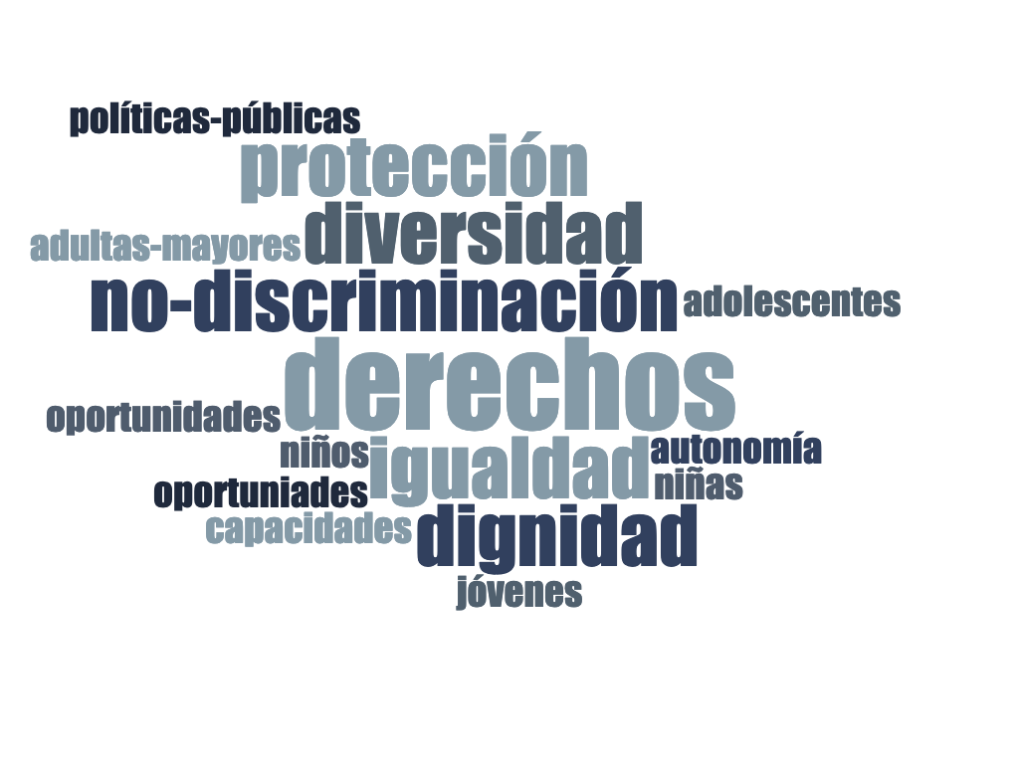
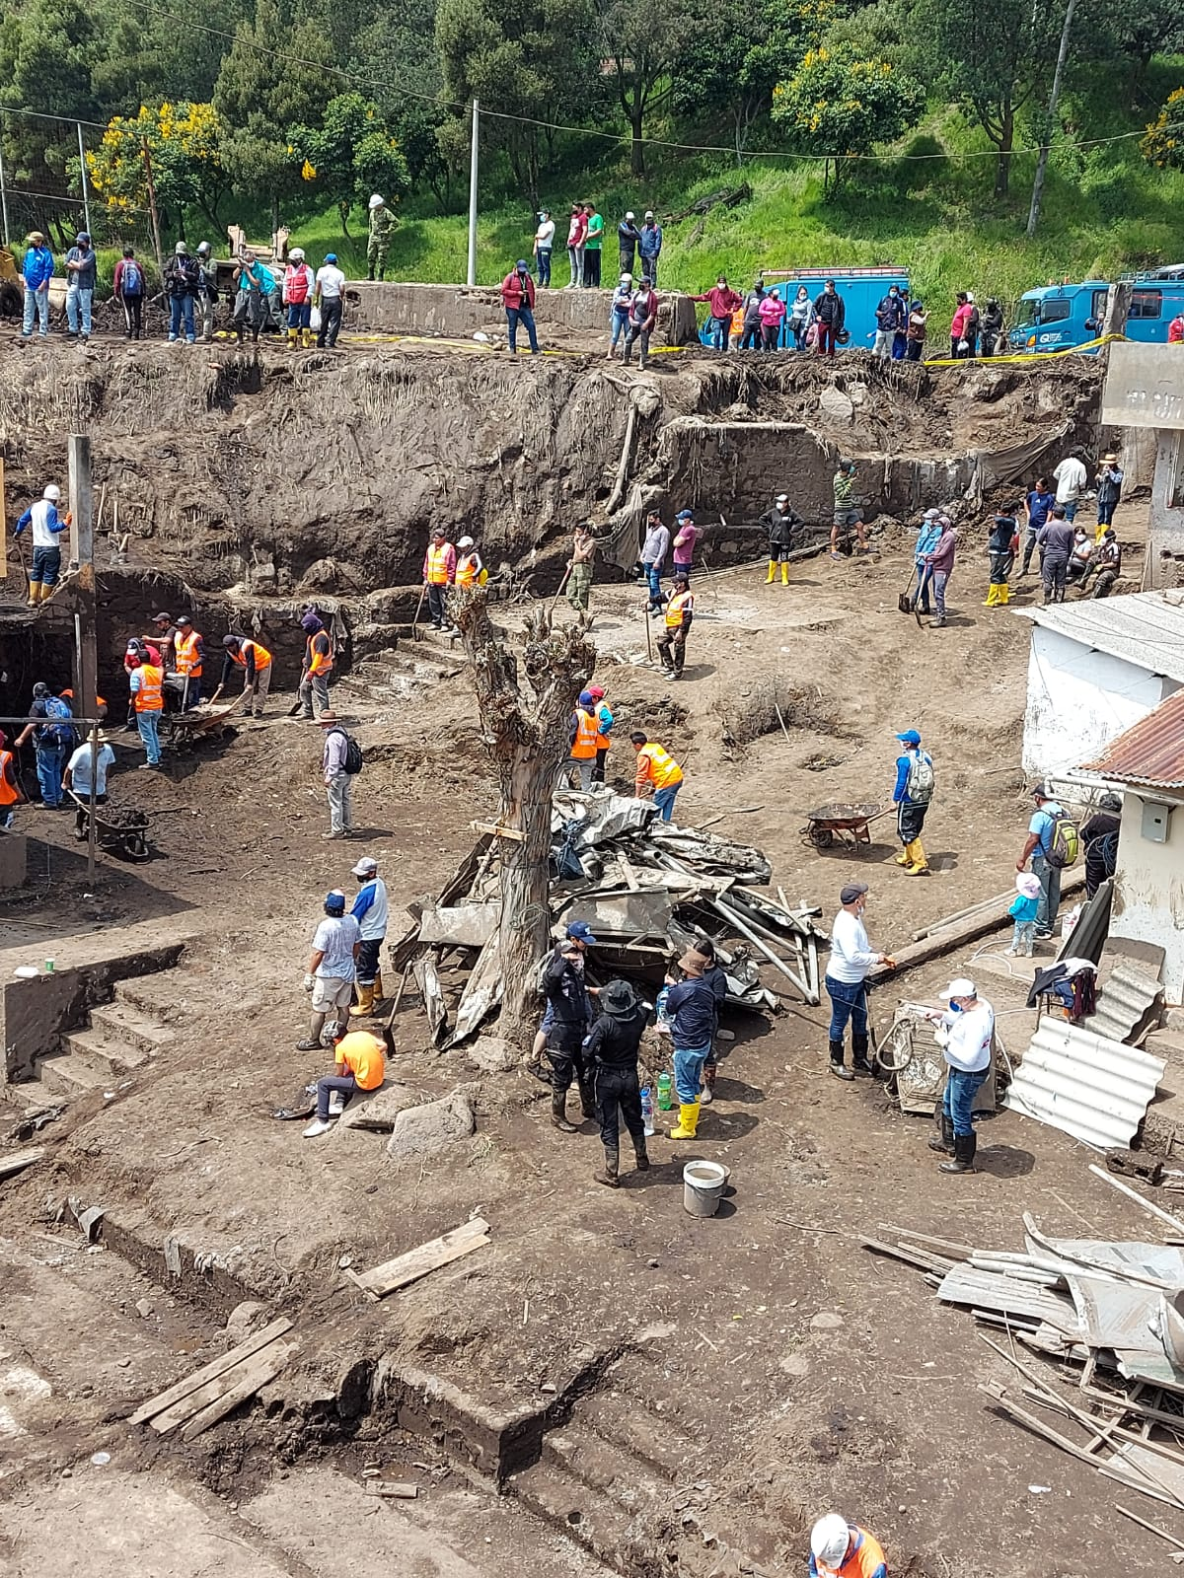
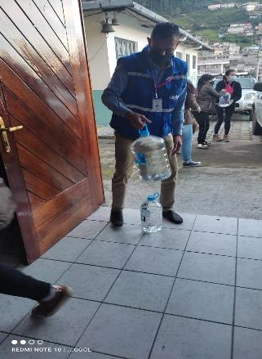
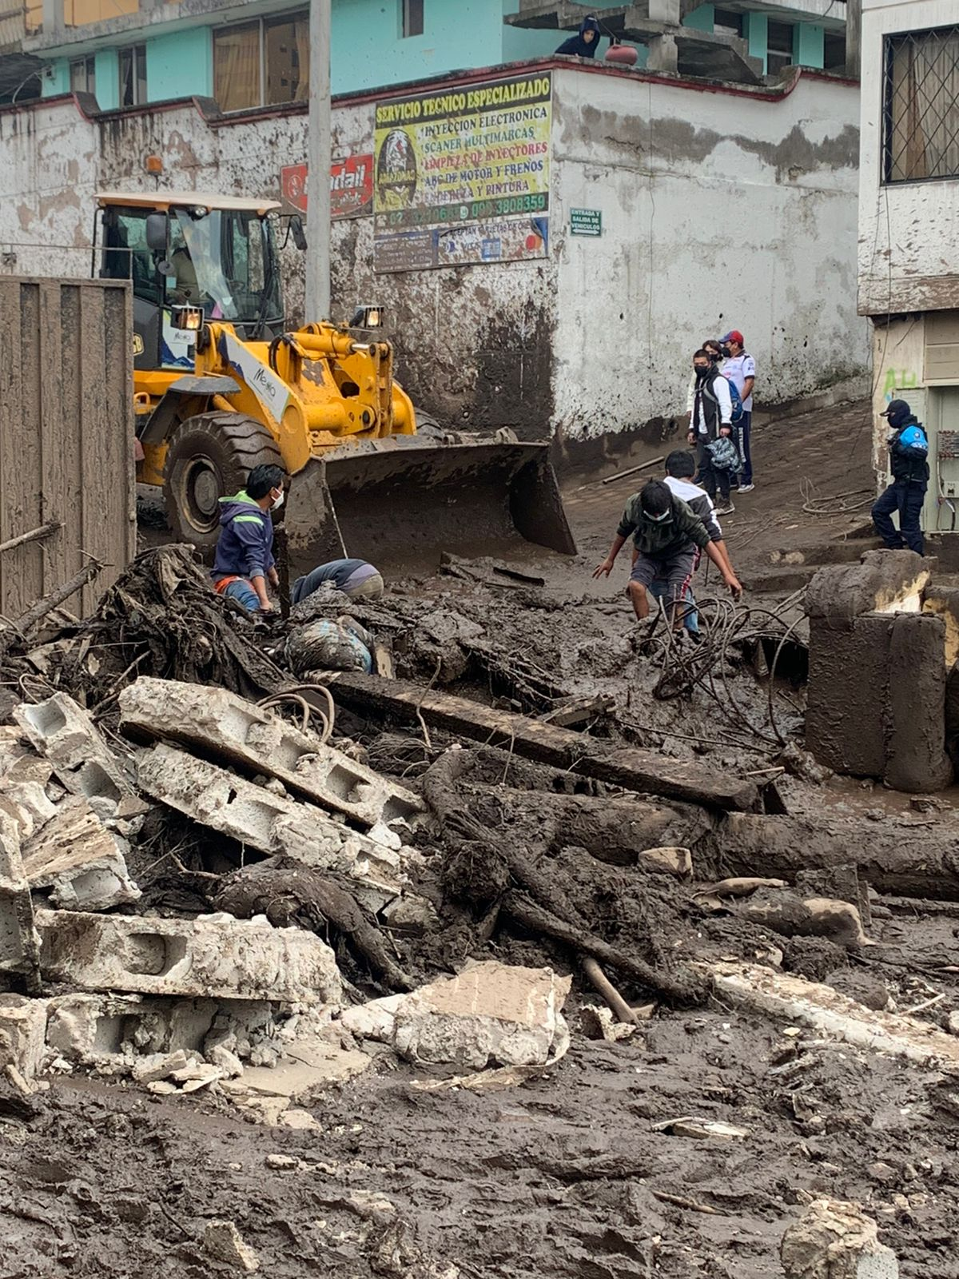
Secretaría de Inclusión Social

Slide 3
ACCIONES REALIZADAS FRENTE A LA EMERGENCIA EN EL DMQ
POR EL ALUVIÓN EN EL SECTOR “LA GASCA”
De acuerdo a los procedimientos de emergencia el primer anillo de atención son los cuerpos de seguridad (Ejército, Policía Nacional, Cuerpo de Agentes Metropolitanos en el caso de Quito, Bomberos) los que intervienen inmediatamente); a pedido de la Secretaria de Seguridad se respondió inmediatamente para:
1
ALBERGUES
Preparación y adecuación de 2 albergues para recibir población afectada: La Y para COVID negativos y Eloy Alfaro para COVID positivos (lunes 31 de enero a las 23h00); en coordinación con la Dirección Metropolitana de Riesgos y la Secretaría de Seguridad.
El martes 1 de febrero a medio día se habilitaron 8 Centros de Atención Temporal, en la cual se verificó que se disponga de todo lo necesario.
Se habilitó el albergue de la Y para recibir población afectada para lo cual se coordinó con el MSP para realizar pruebas COVID previamente al ingreso a los albergues
Conformación de un equipo para que esté disponible la atención en el albergue de la Y, 31 de enero a las 23h00 y con relevos.
Se conformaron dos equipos de los CEJ (abogados y psicólogos) en los dos albergues dispuestos para la atención inmediata desde el martes 1 de febrero a las 7h00.
Se estructuró un equipo multidisciplinario de trabajadores sociales y psicólogos que participaron en los procesos de atención en los albergues.
Están habilitados para voluntarios, técnicos de GAD y otra población que ha venido a apoyar desde otros cantones.
Notes:
Ejes de acción en los que trabajan y en la que se pueda evidenciar, sus líneas prioritarias, las problemáticas que se prevén atender a corto plazo y los resultados esperados.

Slide 4
ACCIONES REALIZADAS FRENTE A LA EMERGENCIA EN EL DMQ POR EL ALUVIÓN EN EL SECTOR “LA GASCA”.
2
ACERCAMIENTO A COMUNIDAD
Respuesta inmediata a habitantes del callejón junto a la cancha de vóley para ayuda con kits de hogar; contención psicológica, relocalización, mecánicas para arreglar sus vehículos.
Visita a familia que tiene a tres huérfanos que están en casa de los abuelos donde se convalidó información
Visita familia Bayas Cañaveral (hijos huérfanos)La Dirección VIF tomó contacto con los 3 hermanos que quedaron huérfanos por el fallecimiento de sus padres, sus nombres son: Wendy Bayas Cañaveral de 8 años, Esteban Gabriel Bayas Cañaveral de 22 años y Daniela Natasha Bayas Cañaveral de 19 años. Al momento se encuentran en casa de sus abuelos maternos, Susana Díaz 67 años y José Cañaveral de 68 años, se dio contención y terapia psicológica para todos los miembros del núcleo familiar.
3
ASISTENCIAS HUMANITARIAS
Canalización de 647 ayudas y asistencias humanitarias emergentes.
Bienes perecibles (Casa Comunal),
Bienes no perecibles en el PMU y puntos de acopio.
Elaboración de un protocolo para recepción/entrega de kits de alimentación e higiene
Implementación de un punto de acopio en el auditorio de la Secretaría de Salud para insumos médicos, alimentos para mascotas, ayudas de entidades de cooperación internacional.
Reunión conjunta con el Secretario de Educación y contrapartes de cooperación de la SIS para canalizar asistencia técnica y ayudas especiales (kits para GAP de higiene)
Notes:
Ejes de acción en los que trabajan y en la que se pueda evidenciar, sus líneas prioritarias, las problemáticas que se prevén atender a corto plazo y los resultados esperados.

Slide 5
ACCIONES REALIZADAS FRENTE A LA EMERGENCIA EN EL DMQ POR EL ALUVIÓN EN EL SECTOR “LA GASCA”.
4
ARTICULACIÓN
Articulación de apoyos (Clowns hospitalarios para apoyar en los albergues)
Ayudas de la PUCE con kits de alimentación y kit de vestimenta y otros.
Articulación con organismos de cooperación y contrapartes.
Articulación de voluntariado
5
BRIGADAS
Conformación de 10 brigadas conjuntamente con la Secretaría de Salud para levantar información socioeconómica, salud y protección de derechos - familia por familia.
Entregan kits miércoles (300), jueves (189) y viernes (360)
Detección de casos de vulneración de derechos, niños huérfanos, hospitalizados para intervención y derivación inmediatas.
6
IMPLEMENTACIÓN COMITÉ DE CRISIS
Se realizan reuniones todos los días para actualizar el estado de emergencia (7h00 - 16h00) en la que participan: Seguridad, Salud, EMSEGURIDAD, SECOM, Cuerpo de agentes, DMR, Patronato y SIS.
7
BECAS
Estudiante fallecida becaria: Se realizan tramites para ayuda a la familias con kits de emergencias
Notes:
Ejes de acción en los que trabajan y en la que se pueda evidenciar, sus líneas prioritarias, las problemáticas que se prevén atender a corto plazo y los resultados esperados.

Slide 6
ACCIONES REALIZADAS FRENTE A LA EMERGENCIA EN EL DMQ POR EL ALUVIÓN EN EL SECTOR “LA GASCA”.
8
MESA 4 – COE CANTONAL, ASISTENCIA HUMANITARIA
La Secretaría de Inclusión Social coordina la mesa 4 cantonal que se instaló el jueves 3 de febrero que esta a cargo de: Refugio Temporal, distribución de kits de asistencia humanitaria (kits para NNA) y otras acciones conjuntas.
9
CONTENCIÓN
Contención psicológica y primeros auxilios psicológicos a:
Personas víctimas del aluvión,
Hospitalizados y sus familias
Familiares de fallecidos en la morgue
Personas en crisis
REPORTE DE LEVANTAMIENTO DE INFORMACIÓN DE FAMILIAS EN “LAS GASCA” Y “LA COMUNA”
TOTAL
Notes:
Ejes de acción en los que trabajan y en la que se pueda evidenciar, sus líneas prioritarias, las problemáticas que se prevén atender a corto plazo y los resultados esperados.

Slide 7
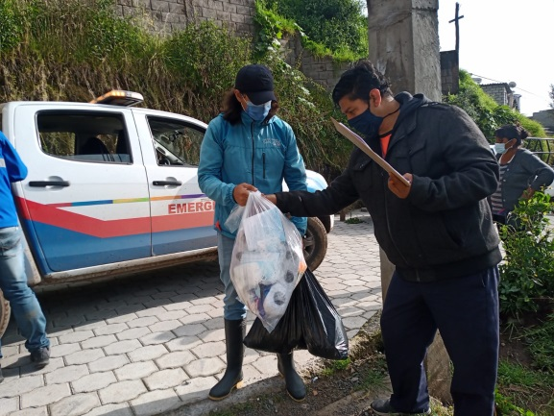
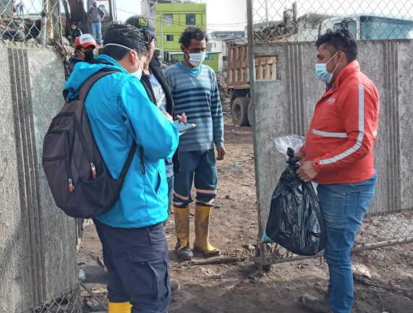
ACCIONES DESDE EL PATRONATO MUNICIPAL “SAN JOSE”
ACCIONES REALIZADAS
Reconocimiento y mapeo del sector La Comuna en colaboración de la CAC , SGSG , SECRETARIA DE SALUD , SECRETARIA DE TERRITORIO Y URBANIMAL.
Levantamiento de Información de la población afectada para identificar sus necesidades prioritarias.
Participación en las brigadas de entrega de kits conjuntamente con la SIS en los cuadrantes definidos.
NOVEDADES Y OBSERVACIONES
Se entregaron kits de alimentación y aseo personal a personas cuya vulnerabilidad se relacionaba principal mente por desempleo y pobreza y no por el desastre del aluvión suscitado en La Comuna - La Gasca .
REPORTE: ENTREGA DE KITS LA GASCA - LA COMUNA
EQUIPO | NOMBRE | KIT DE ALIMENTACION | KIT DE ASEO | LUGAR | CUADRANTE
1 | Carolina Merisalve | 34 | 34 | LA COMUNA | 1
2 | Edison Cisneros | 20 | 20 | LA COMUNA | 2
3 | Paul Tuquerres | 20 | 20 | LA COMUNA | 8
4 | Elizabeth Romero | 20 | 20 | LA COMUNA | 4
5 | Cesar Andrade | 20 | 20 | LA GASCA Y LA COMUNA | 5
6 | Justin Sanchez | 20 | 20 | LA GASCA Y LA COMUNA | 6
7 | Luis Noboa | 20 | 20 | LA GASCA | 3
TOTAL |  | 154 | 154
Notes:
Ejes de acción en los que trabajan y en la que se pueda evidenciar, sus líneas prioritarias, las problemáticas que se prevén atender a corto plazo y los resultados esperados.

Slide 8
GRACIAS

